Slide 1
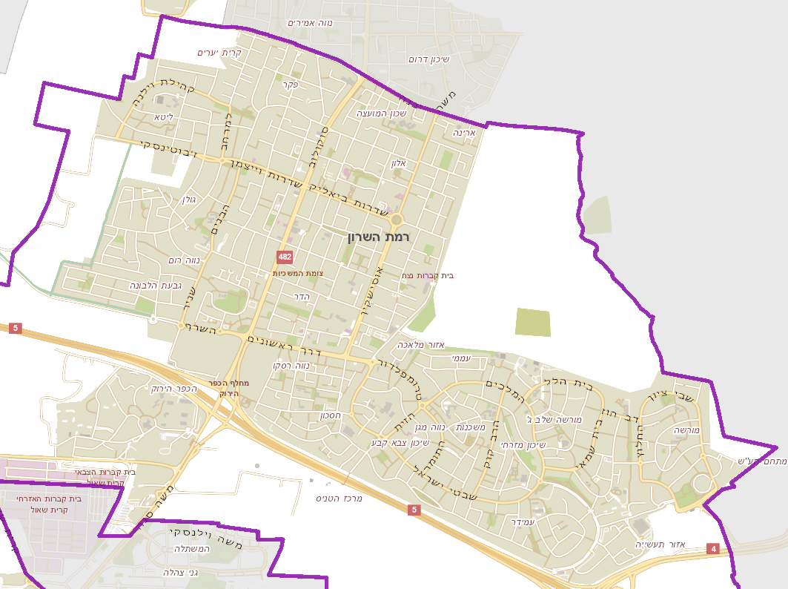


ברוך שובך עיריית רמת השרון/ דגנית
חיפוש כתובת
הוסף/מחק פח
ערוך נתוני בניין
התרעות פחים מלאים
הצעות מיקום פחים
קבל הצעת EBD
חסום/מחק משתמש

Slide 2
ברוך שובך עיריית רמת השרון/ דגנית
חיפוש כתובת
הוסף פח
הוסף/מחק פח
מחק פח
ערוך נתוני בניין
התרעות פחים מלאים
הצעות מיקום פחים
קבל הצעת EBD
חסום/מחק משתמש

Slide 3
ברוך שובך עיריית רמת השרון/ דגנית
חיפוש כתובת
בחר סוג פח למיקום
כחול - נייר
כתום – פלסטיק, מתכת, קרטוני משקה
סגול – זכוכית
ירוק – בקבוקי משקה
צהוב - קרטון

Slide 4
ברוך שובך עיריית רמת השרון/ דגנית
חיפוש כתובת
לחץ כדי למקם את הפח

Slide 5
ברוך שובך עיריית רמת השרון/ דגנית
חיפוש כתובת
תודה!
מיקום פח סגול התקבל!

Slide 6
ברוך שובך עיריית רמת השרון/ דגנית
חיפוש כתובת
הוסף פח
הוסף/מחק פח
מחק פח
ערוך נתוני בניין
התרעות פחים מלאים
הצעות מיקום פחים
קבל הצעת EBD
חסום/מחק משתמש

Slide 7
ברוך שובך עיריית רמת השרון/ דגנית
חיפוש כתובת
האם אתה בטוח שאתה רוצה למחוק את הפח ?
סוג הפח: פח כתום, כתובת: הרב קוק 10 רמת השרון
לא
כן

Slide 8
ברוך שובך עיריית רמת השרון/ דגנית
חיפוש כתובת
הוסף פח
הוסף/מחק פח
מחק פח
ערוך נתוני בניין
התרעות פחים מלאים
הצעות מיקום פחים
קבל הצעת EBD
חסום/מחק משתמש

Slide 9
ברוך שובך עיריית רמת השרון/ דגנית
חיפוש כתובת
תודה!
הפח הכתום שבחרת נמחק!

Slide 10
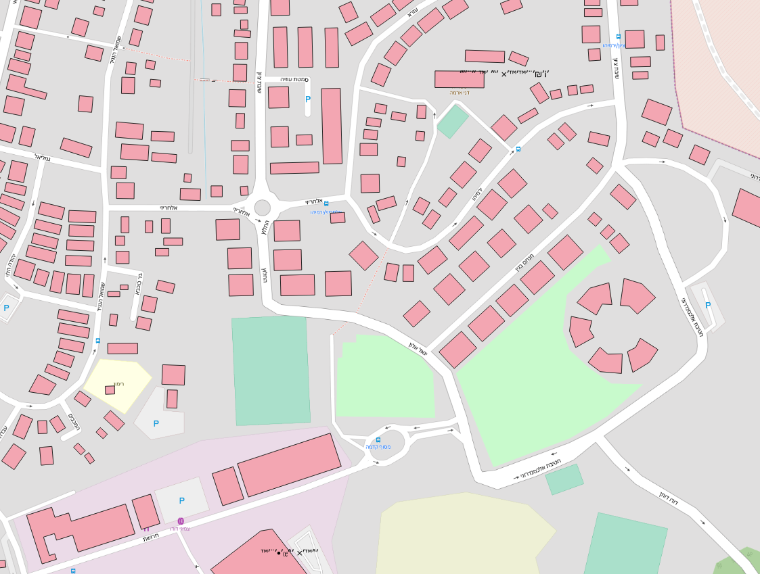
ברוך שובך עיריית רמת השרון/ דגנית
חיפוש כתובת
כתובת: יגאל אלון 22, רמת השרון
כמות דירות: 12
כמות קומות: 4

Slide 11
ברוך שובך עיריית רמת השרון/ דגנית
חיפוש כתובת
הוסף/מחק פח
ערוך נתוני בניין
התרעות פחים מלאים
כתובת: יגאל אלון 22, רמת השרון
הצעות מיקום פחים
כמות דירות: 12
כמות קומות: 4
קבל הצעת EBD
חסום/מחק משתמש

Slide 12
ברוך שובך עיריית רמת השרון/ דגנית
חיפוש כתובת
עריכת נתונים: יגאל אלון 22, רמת השרון
כמות דירות
כמות קומות
12
4
שמור

Slide 13
ברוך שובך עיריית רמת השרון/ דגנית
חיפוש כתובת
נתוני הבניין: יגאל אלון 22, רמת השרון
נשמרו במערכת בהצלחה!

Slide 14
ברוך שובך עיריית רמת השרון/ דגנית
חיפוש כתובת
הוסף/מחק פח
ערוך נתוני בניין
התרעות פחים מלאים
הצעות מיקום פחים
קבל הצעת EBD
חסום/מחק משתמש

Slide 15

ברוך שובך עיריית רמת השרון/ דגנית
חיפוש כתובת

Slide 16
ברוך שובך עיריית רמת השרון/ דגנית
חיפוש כתובת
הוסף/מחק פח
ערוך נתוני בניין
התרעות פחים מלאים
הצעות מיקום פחים
קבל הצעת EBD
חסום/מחק משתמש

Slide 17
ברוך שובך עיריית רמת השרון/ דגנית
חיפוש כתובת

Slide 18
ברוך שובך עיריית רמת השרון/ דגנית
חיפוש כתובת
הוסף/מחק פח
ערוך נתוני בניין
התרעות פחים מלאים
הצעות מיקום פחים
קבל הצעת EBD
חסום/מחק משתמש

Slide 19
ברוך שובך עיריית רמת השרון/ דגנית
חיפוש כתובת

Slide 20
ברוך שובך עיריית רמת השרון/ דגנית
חיפוש כתובת
הוסף/מחק פח
ערוך נתוני בניין
התרעות פחים מלאים
הצעות מיקום פחים
קבל הצעת EBD
חסום/מחק משתמש

Slide 21
ברוך שובך עיריית רמת השרון/ דגנית
חיפוש כתובת
מחיקת/חסימת משתמש רשום
שם משתמש:
רשום או בחר מרשימה
מחק משתמש
חסום משתמש

Slide 22
ברוך שובך עיריית רמת השרון/ דגנית
חיפוש כתובת
הוסף/מחק פח
ערוך נתוני בניין
התרעות פחים מלאים
הצעות מיקום פחים
קבל הצעת EBD
חסום/מחק משתמש

